Slide 1


Slide 2
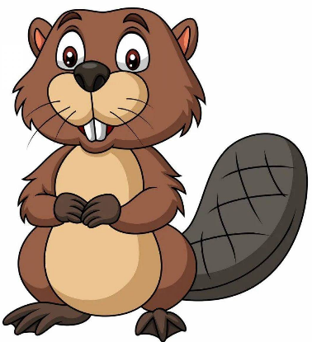
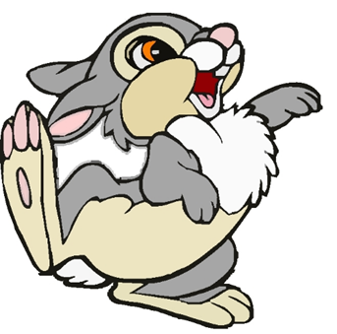

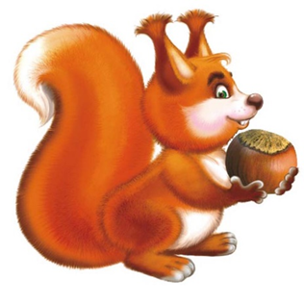
УМНЫЕ БОБРЫ
ШУСТРЫЕ ЗАЙЦЫ

Slide 3
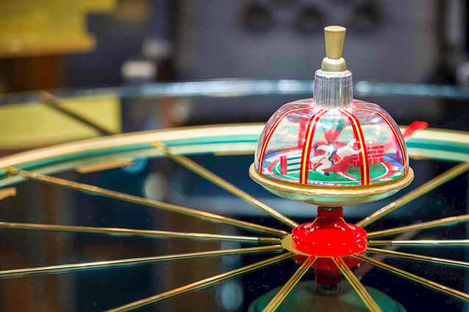


Slide 4



Slide 5


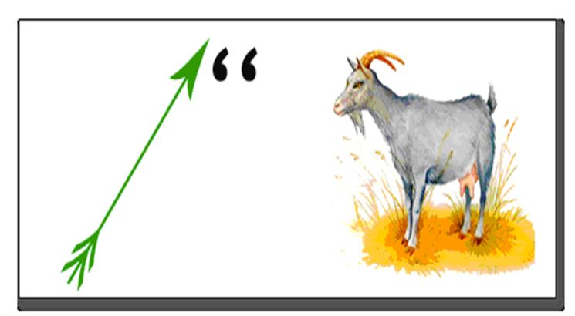
РЕБУСЫ

Slide 6
ХОМЯК

Slide 7
АИСТ

Slide 8
СТРЕКОЗА

Slide 9


Slide 10



Slide 11
Спасибо!!!

Slide 12


Slide 13
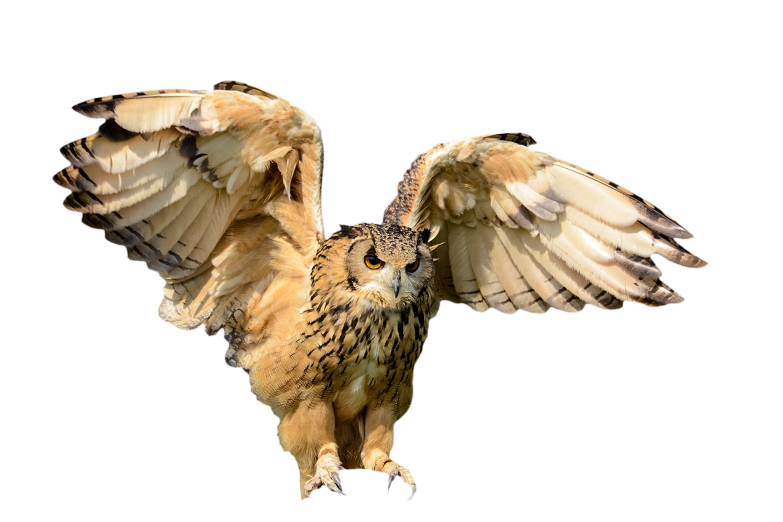


Slide 14

Кто умеет
добрым быть,
тот природу
не будет губить.

Slide 15
Не нужна
соловью
золотая клетка,
лучше зелёная ветка.

Slide 16
Покорми птиц
зимой, они
отплатят тебе
добром весной.

Slide 17


Slide 18
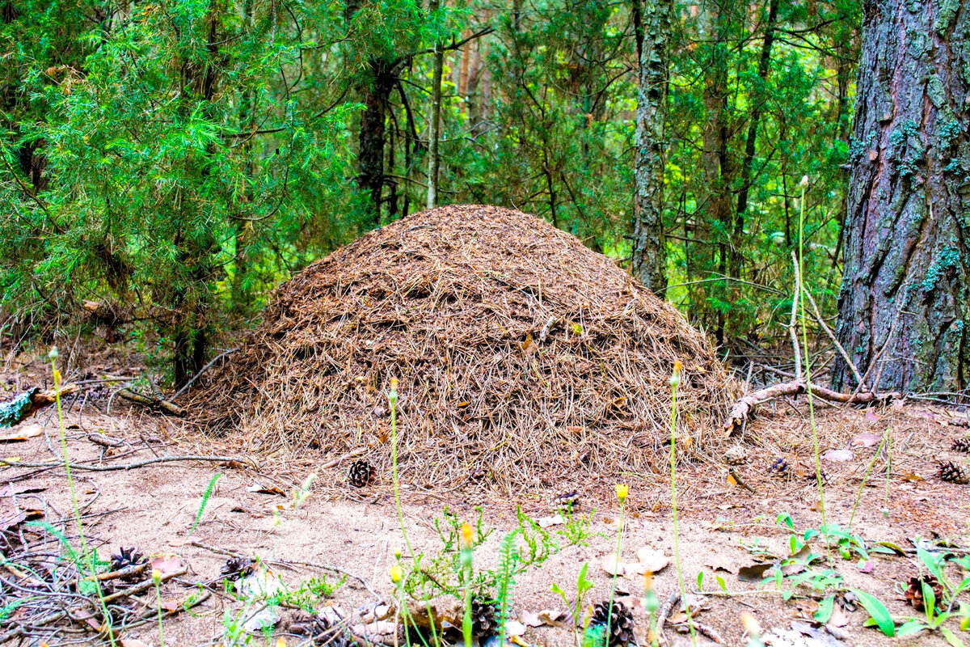
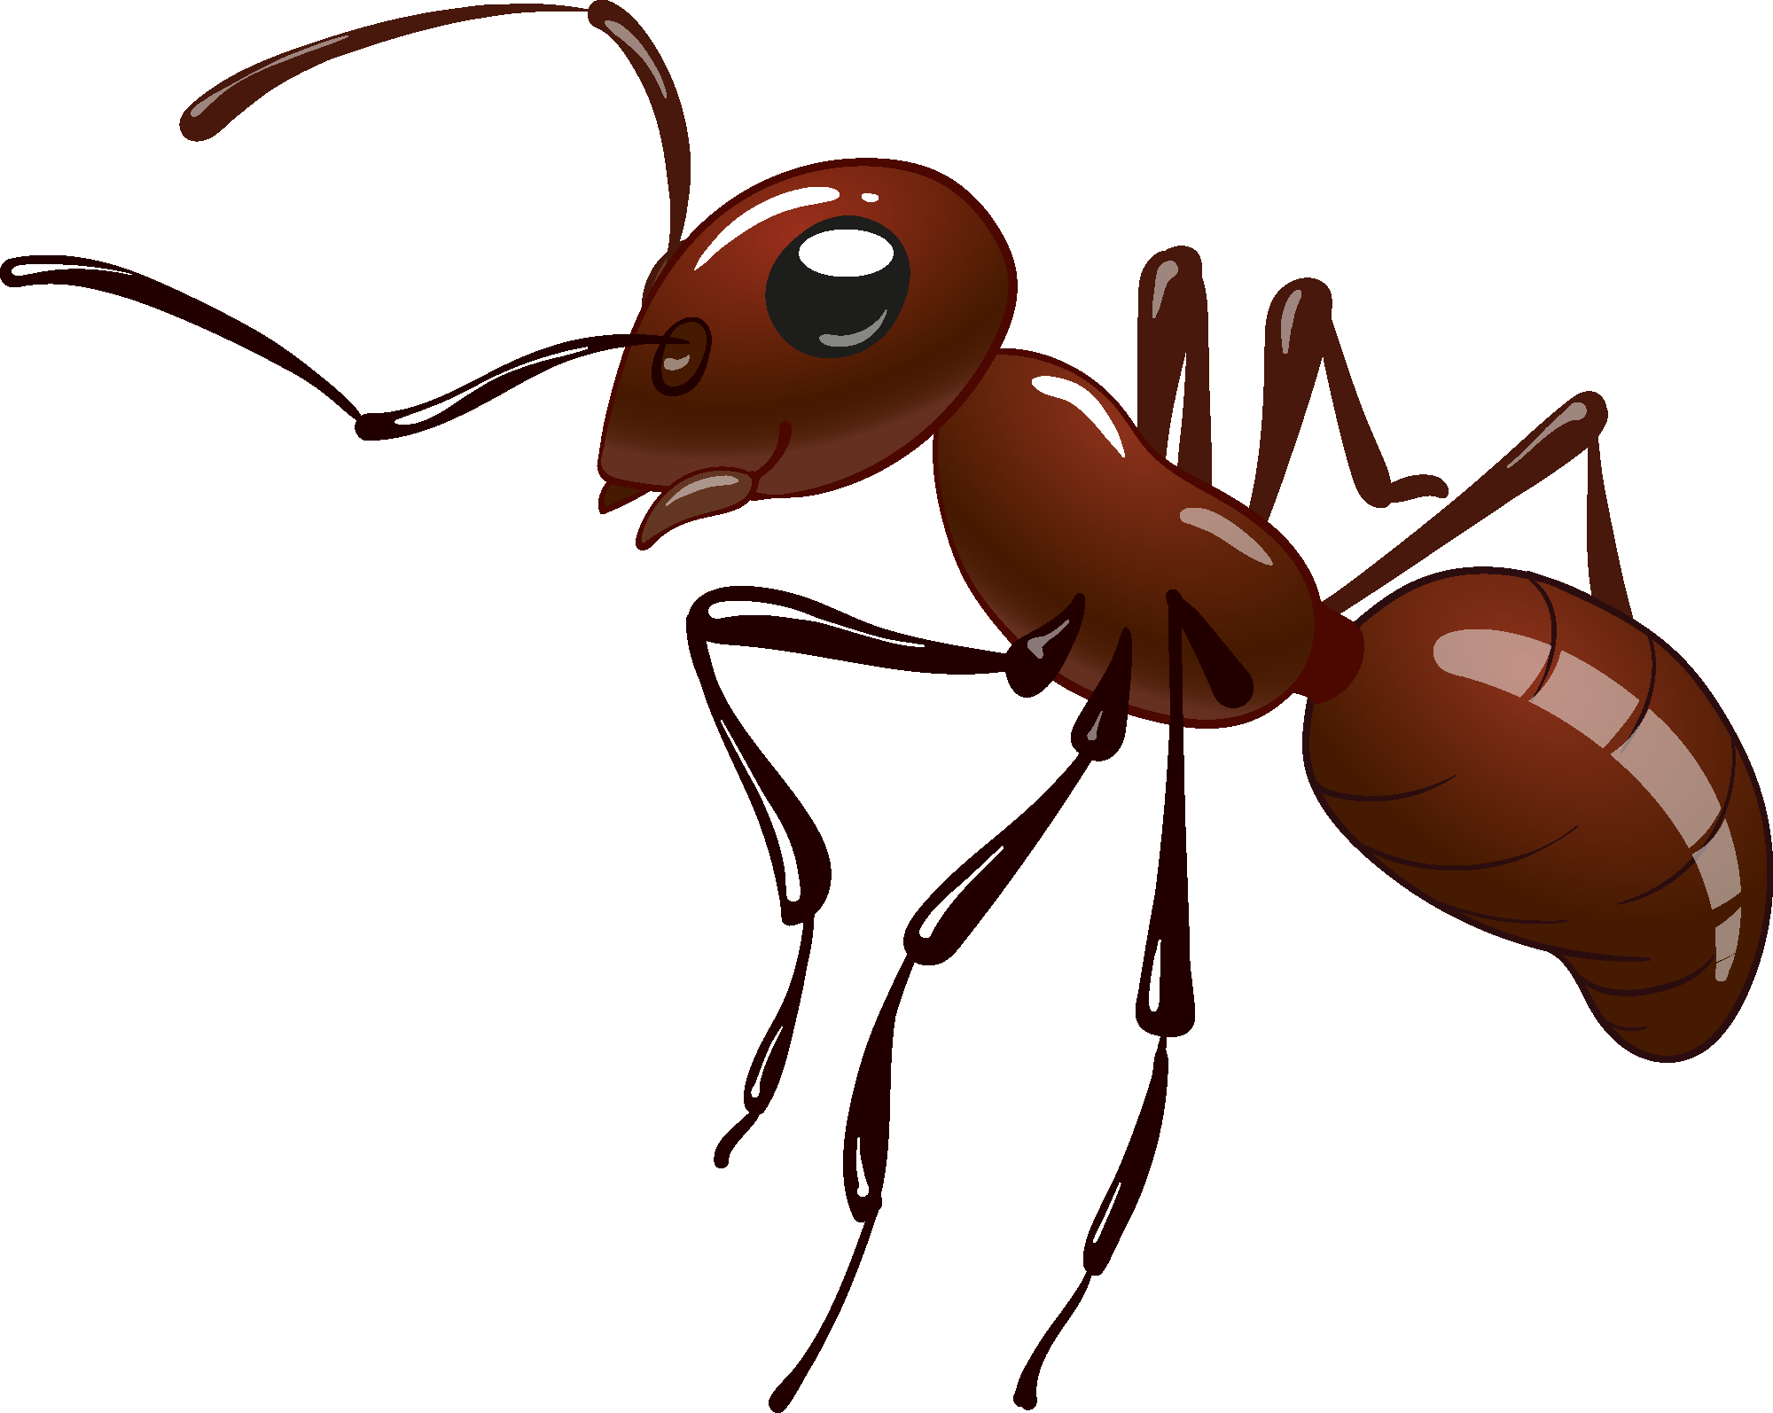

Slide 19
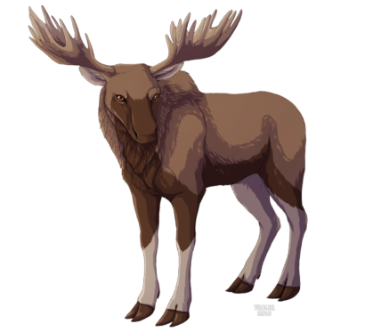



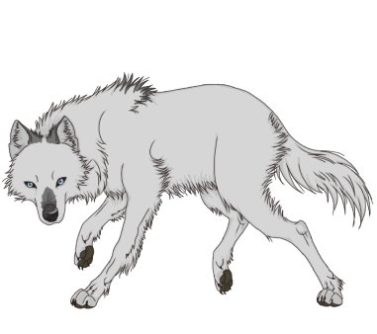

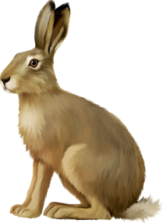

Чьи следы?
1
2
3
4

Slide 20




Чьи следы?

Slide 21


Slide 22

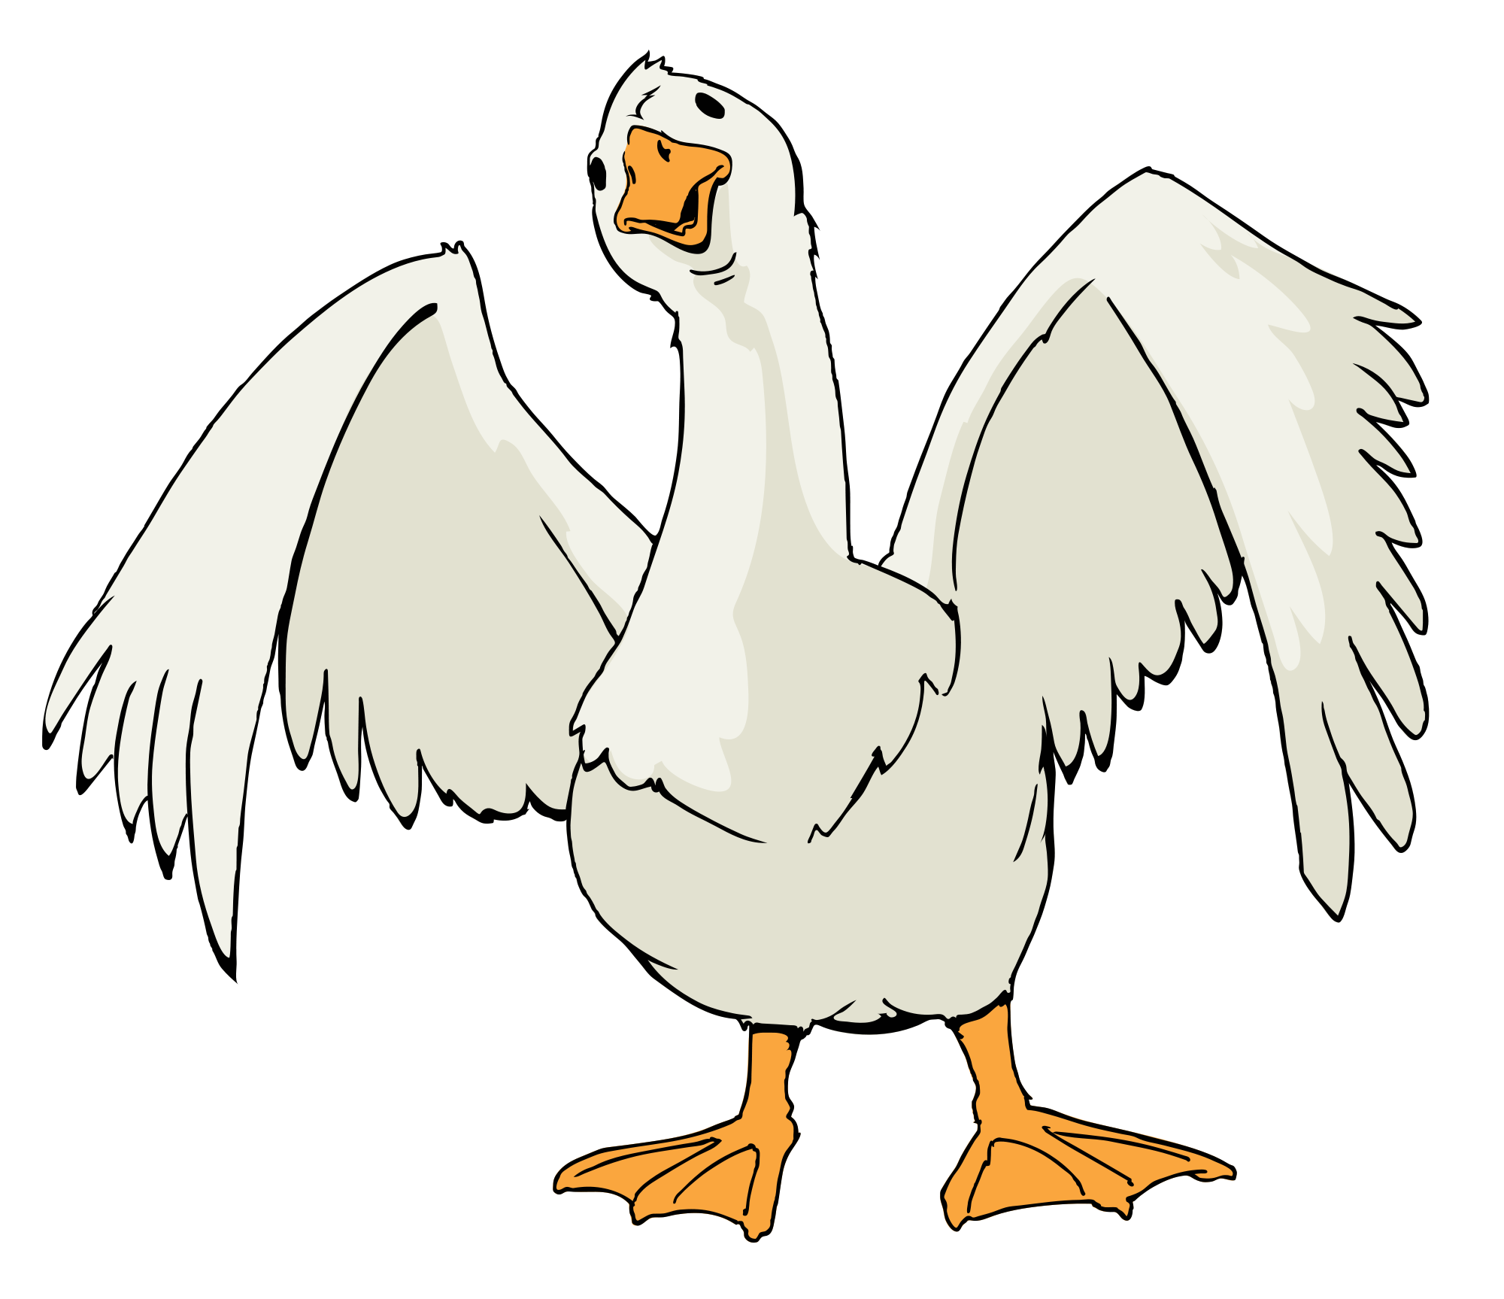

Slide 23
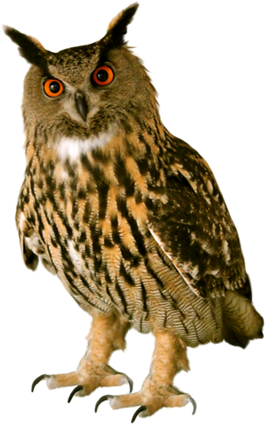
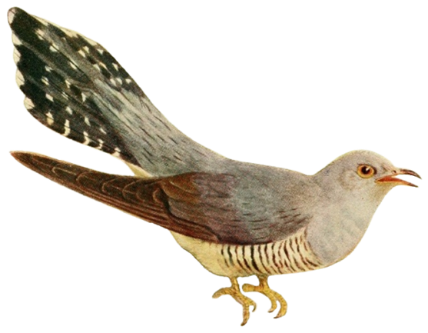
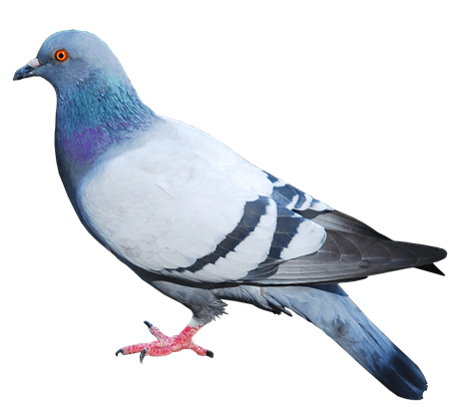



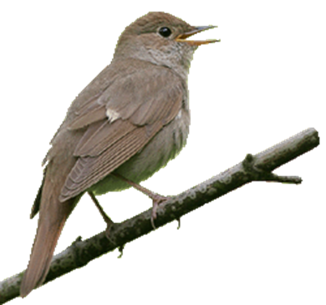
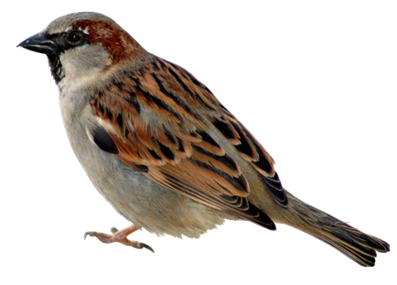

Slide 24

Танцевальная пауза

Slide 25

ФЛЕШМОБ «ВАШИ ДЕТКИ»

Slide 27
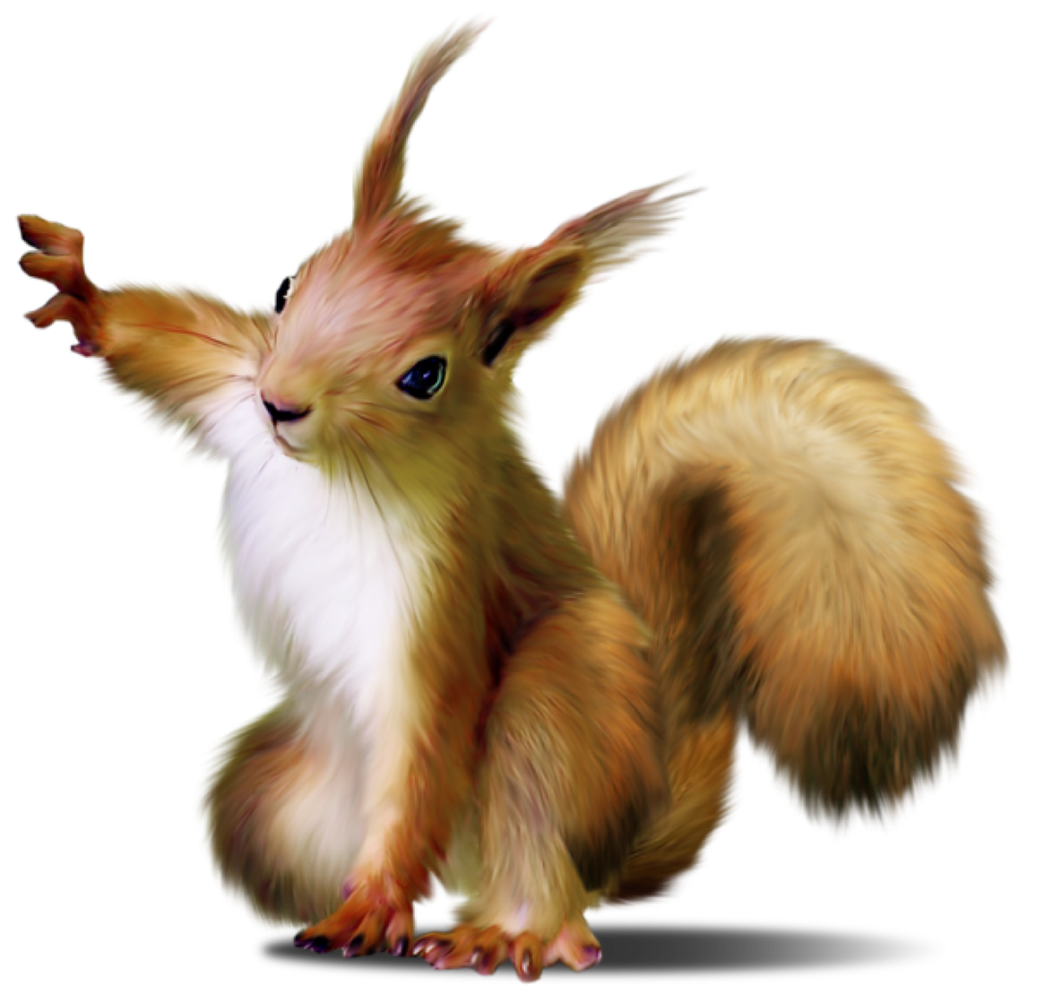

Slide 28


Slide 30



Slide 31




ПОДСНЕЖНИК
РОМАШКА
ЛАНДЫШ

Slide 32




МИМОЗА
ОДУВАНЧИК
ПОДСОЛНУХ

Slide 33




НЕЗАБУДКА
КОЛОКОЛЬЧИК
ВАСИЛЁК

Slide 34

Театральная пауза

Slide 35


Slide 37



Slide 38
ЗАГАДКА
Не надо, детки, морщить носик,
Ответьте лучше на вопросик:
— Что сзади есть у всех зверей,
Но нет в помине у людей?
ХВОСТ

Slide 39

СТИХИ О ПРИРОДЕ

Slide 41
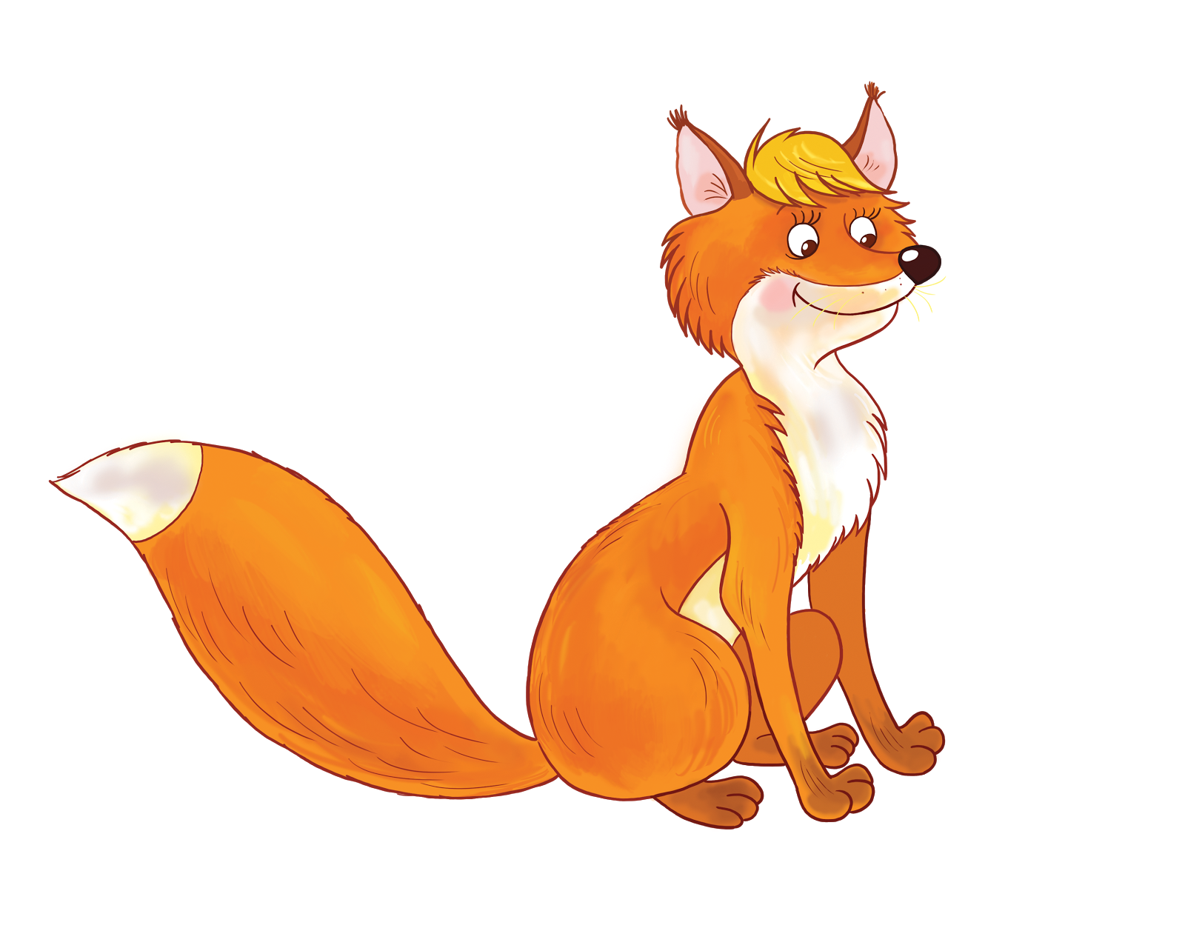

Slide 42










ПРАВИЛА ПОВЕДЕНИЯ
В ПРИРОДЕ

Slide 43
Спасибо
за игру !

Slide 44

«Будем вместе всю
природу охранять»

Slide 45


